Slide 1
动漫人物绘画教程（4）
动漫人物设计技巧
---动漫人物的绘制的规律和技巧
中大附中美术组 陶术
2021.05

Slide 2
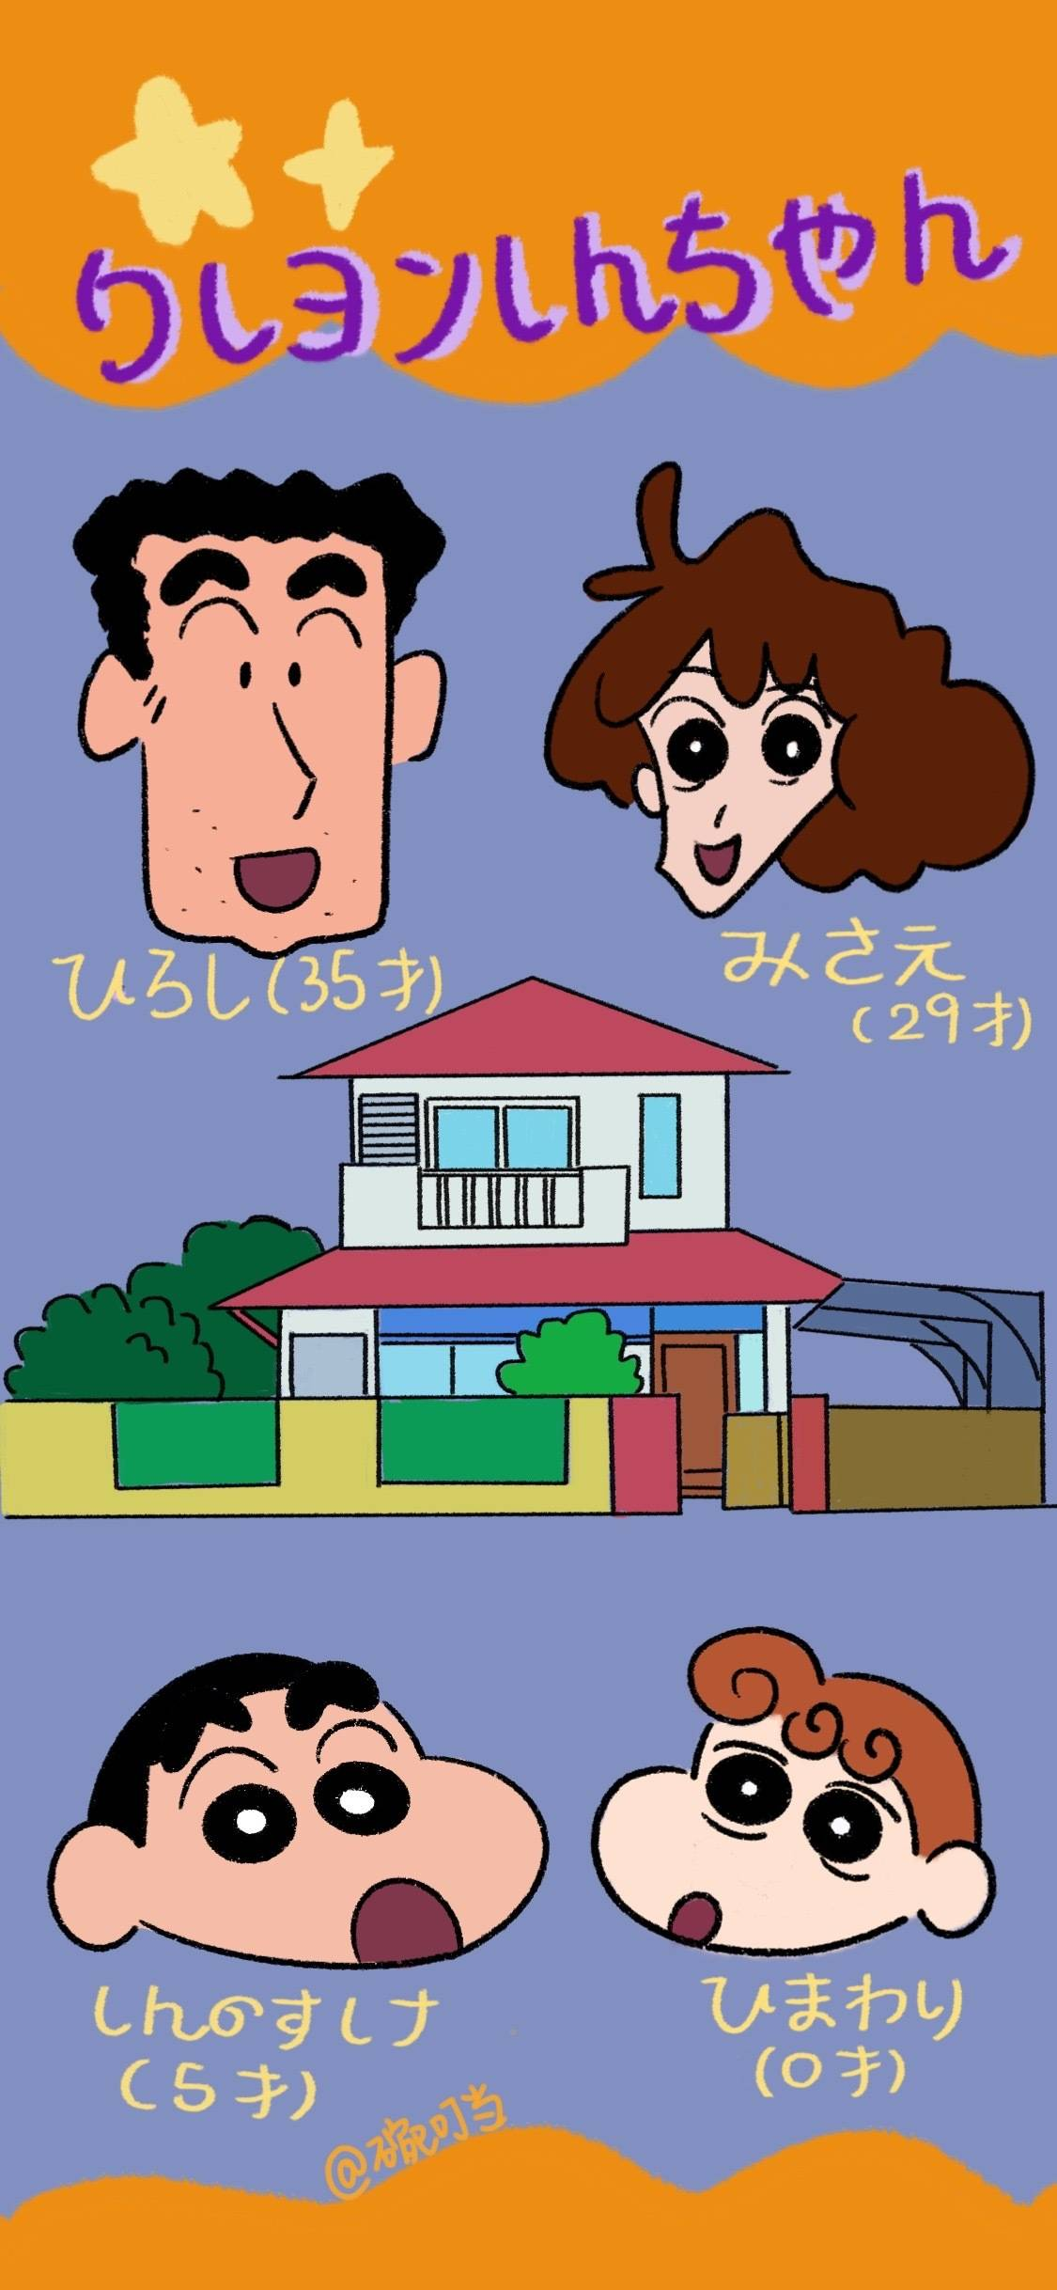
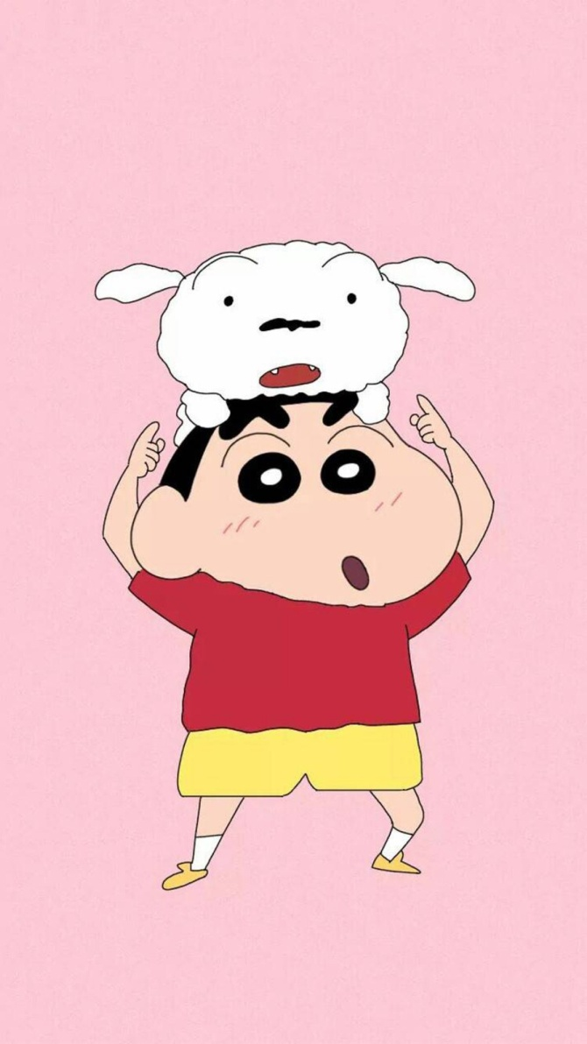
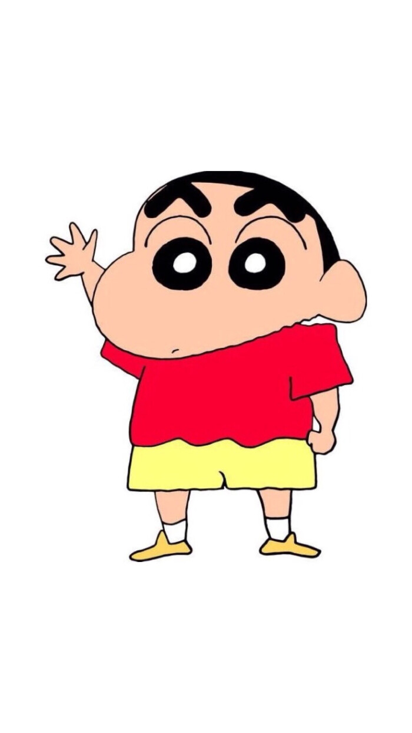

Slide 3
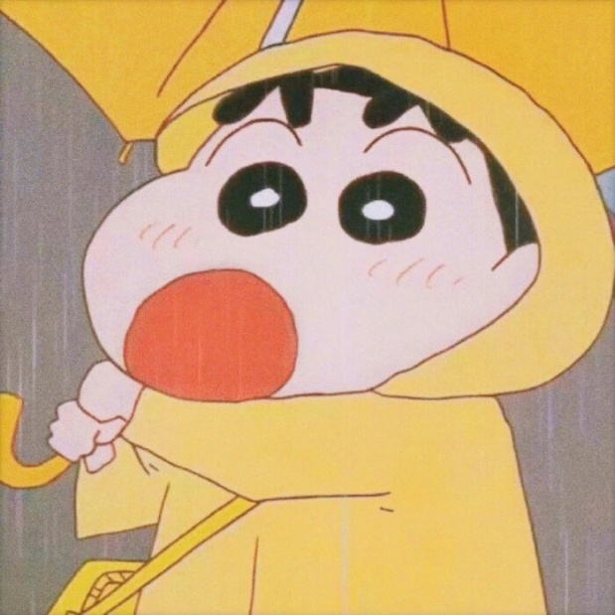
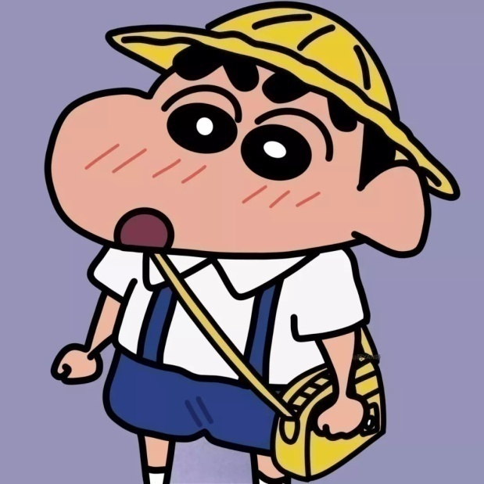
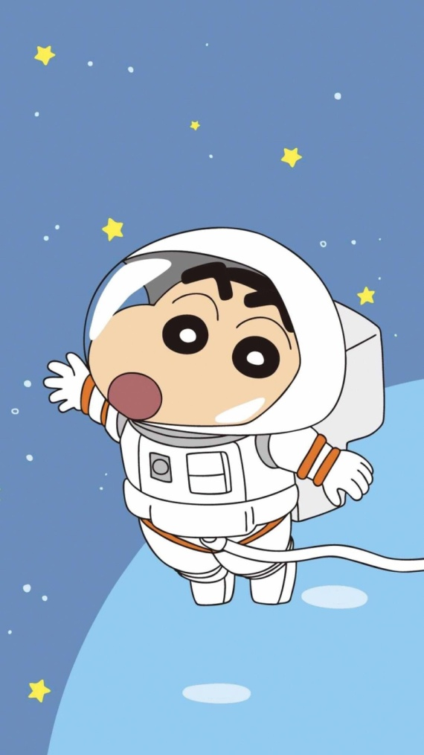
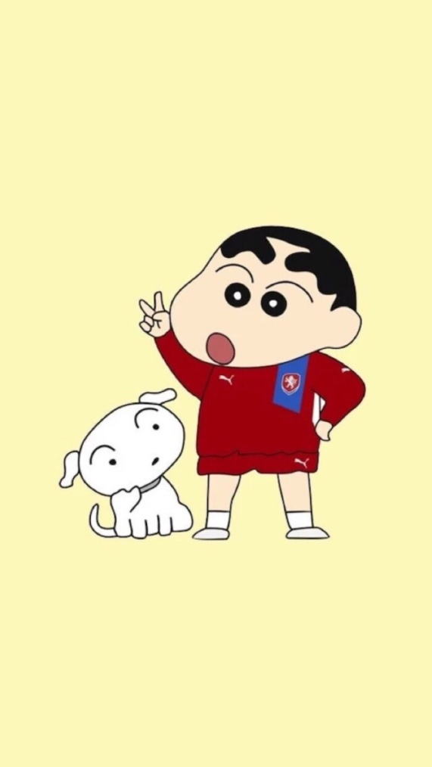

Slide 4
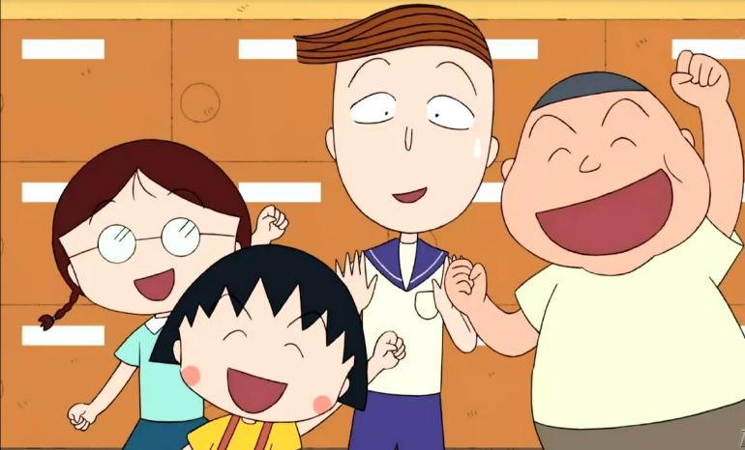
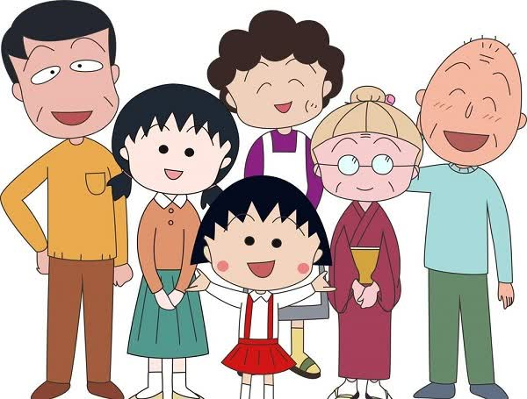
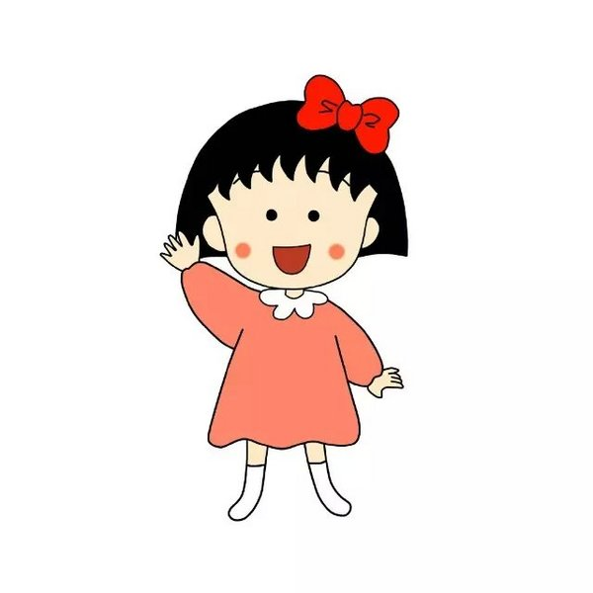
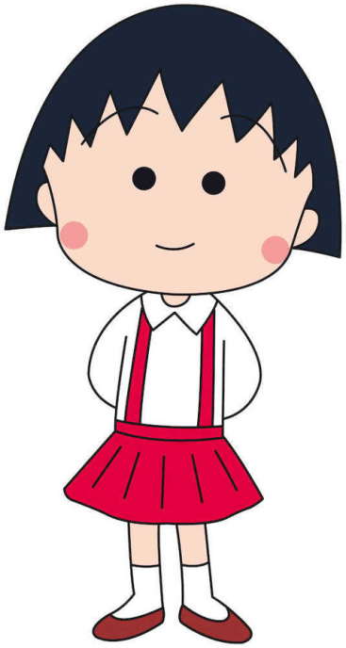

Slide 5
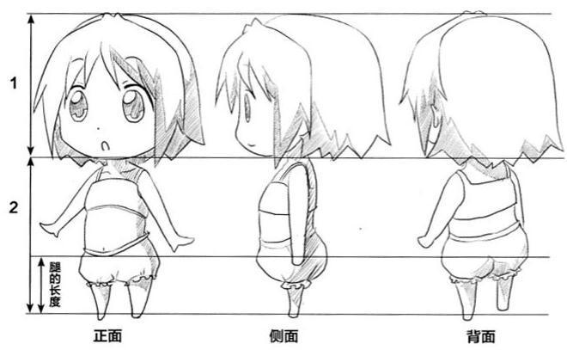

Slide 6
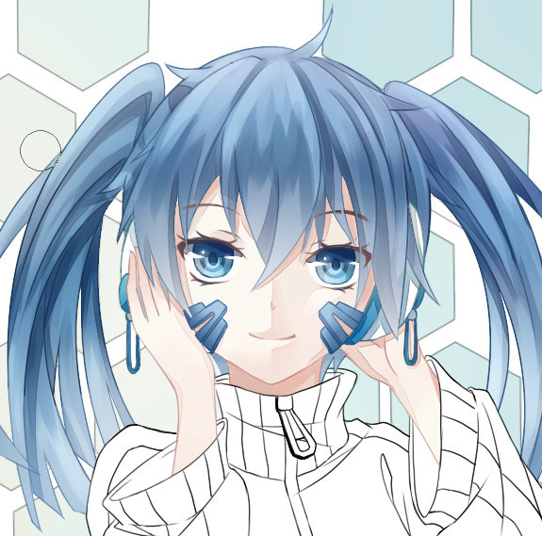
动漫人物生动可爱，其实，动漫人物的绘制并不复杂，如蜡笔小新和小丸子，都是用非常简单的笔画和色彩完成的。
动漫人物的绘制需要掌握一些绘画的规律和技巧，下面一起来看看吧。

Slide 7
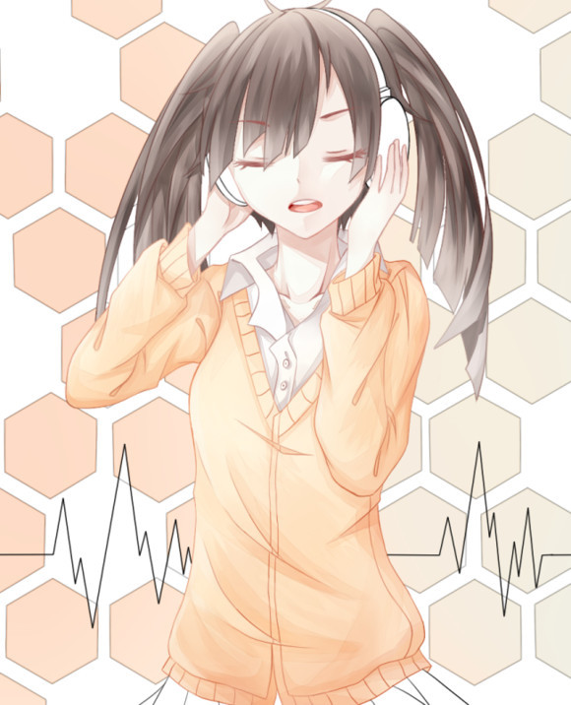
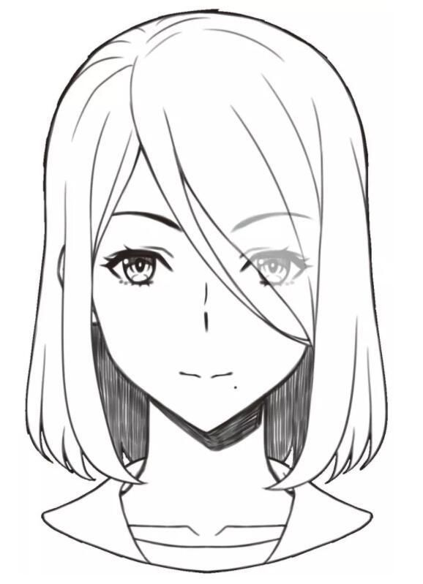
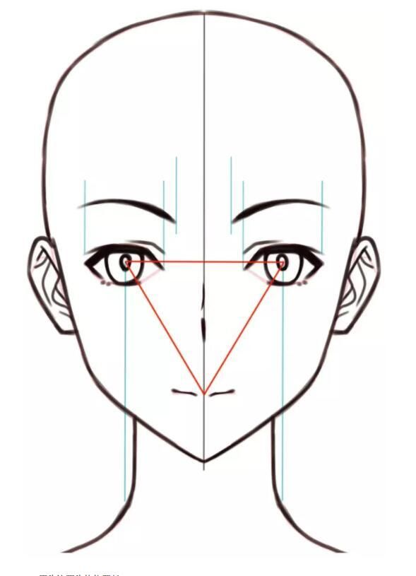

Slide 8
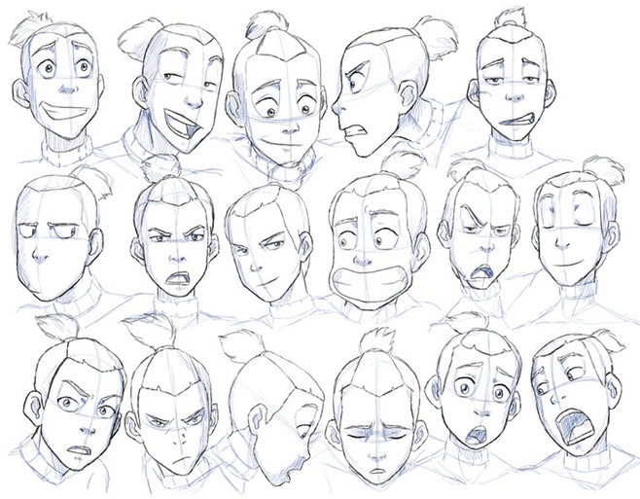

Slide 9
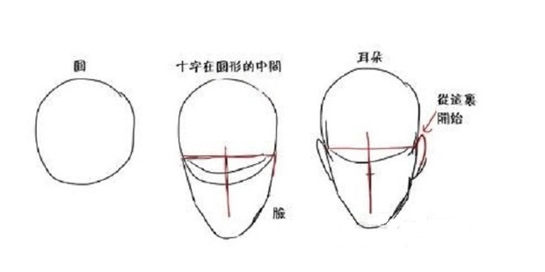
1、确定头型：
斜侧面的头型是兼有正面和正侧面特点的形状，一面更类似正面另一面更类似正侧面，大家请结合正面和正侧面的图，想象这个形状的空间立体结构。

Slide 10
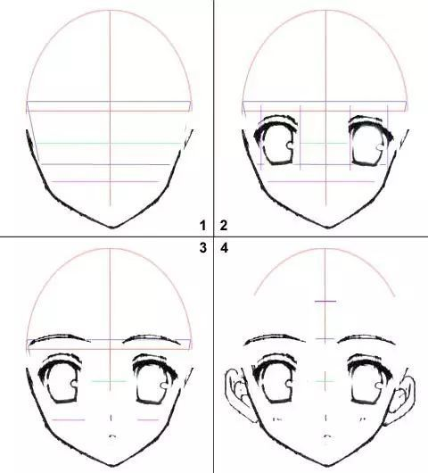

Slide 11
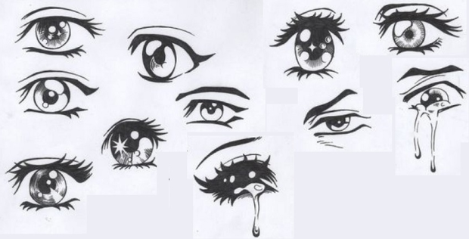
2、绘制眼睛：
一侧眼睛的内眼角紧靠鼻中线的，另一侧的眼睛则仍要注意“五眼”的关系，保持双眼的距离。眼睛的画法有以下例子。

Slide 12
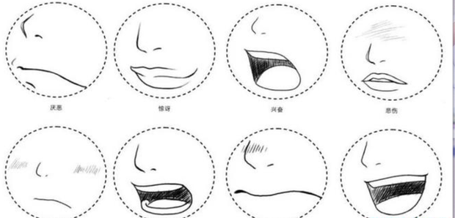
3、绘制口鼻：
动漫人物的嘴巴和嘴巴有以下例子，选取好后，在眼睛下方合适的地方绘制即可。

Slide 13
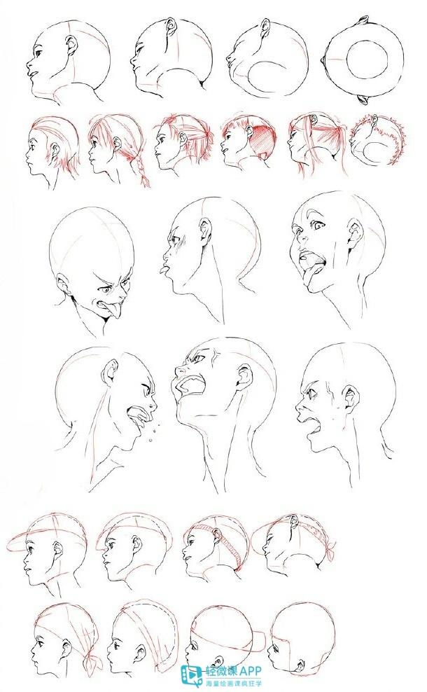

Slide 14
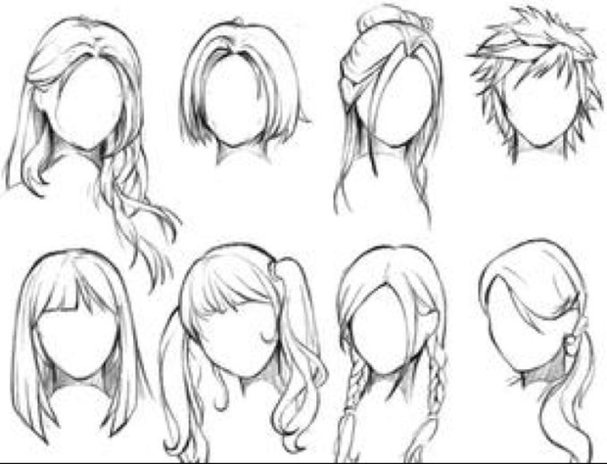
4、绘制发型：
发型有以下例子，选好发型后，确定发迹线和头发外轮廓，然后对头发的细节进行补充。注意如果是这样的分头，头发要汇聚形成发线，发型才会自然。

Slide 16
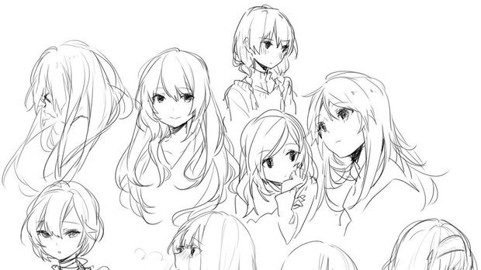
5、按以上几点基本上可以绘制出一个完整的动漫人物头像。多加练习就能绘制出好看的动漫人物了。

Slide 17
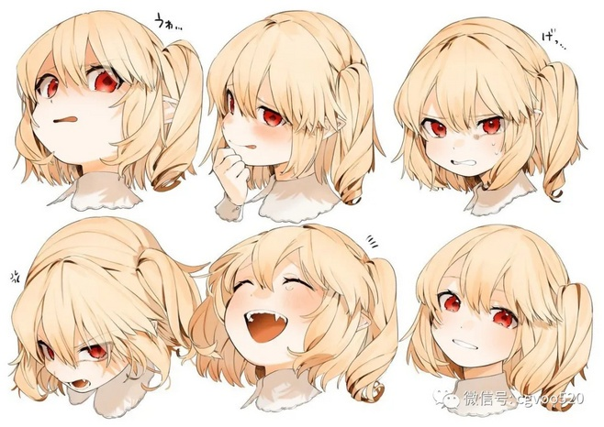

Slide 18
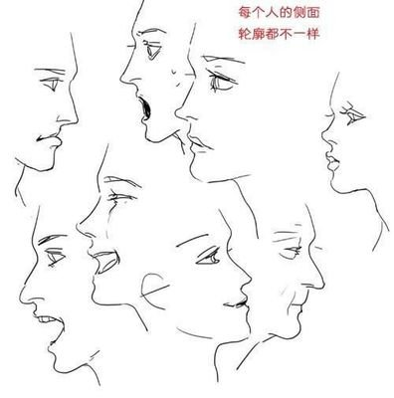

Slide 19
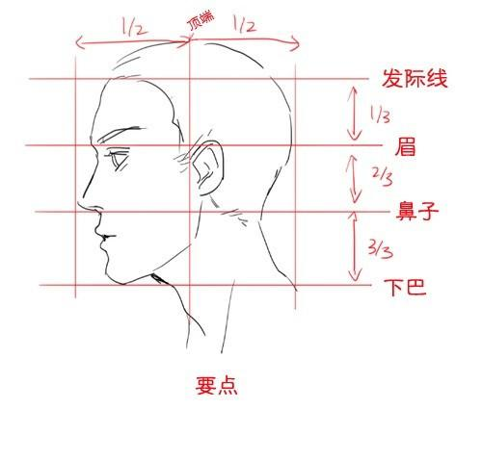

Slide 20
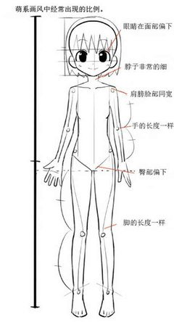

Slide 21
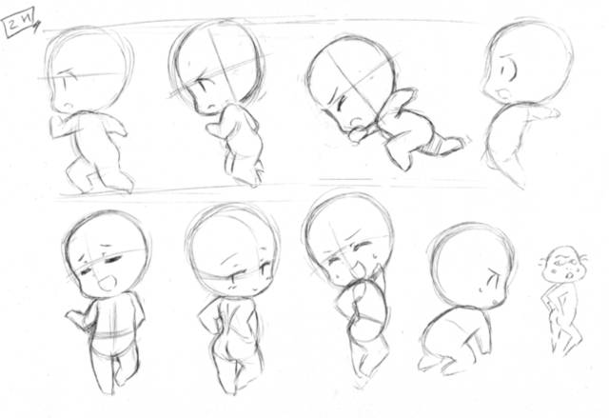

Slide 22
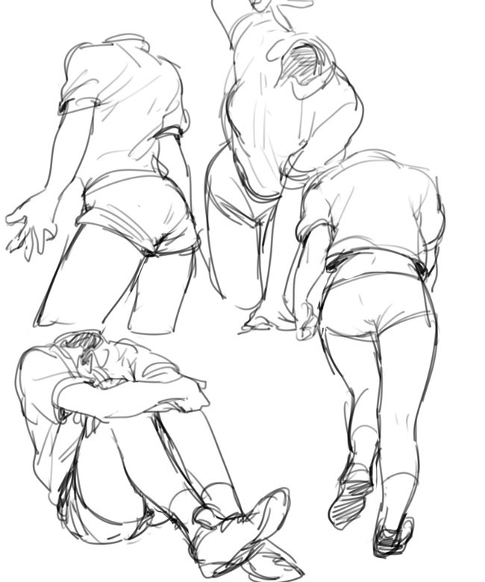

Slide 23
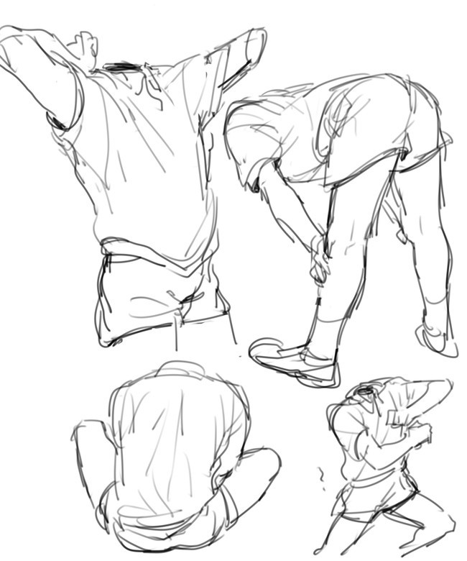

Slide 24
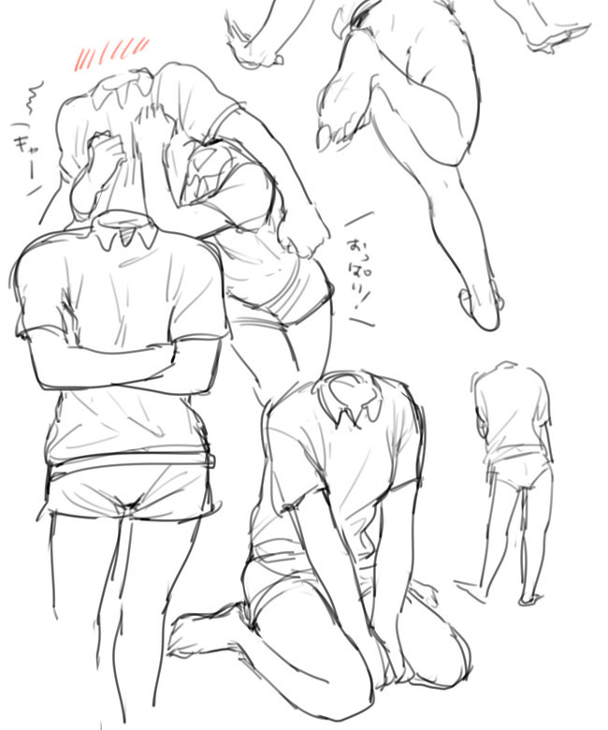

Slide 25
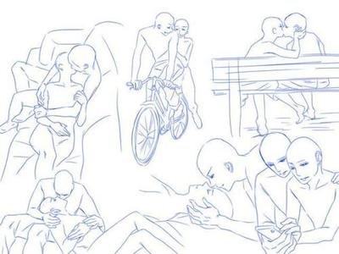

Slide 26
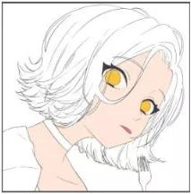
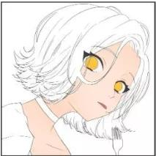
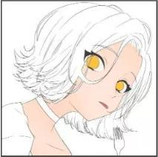
铺上底色.
涂色时注意立体意识

Slide 27
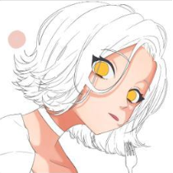
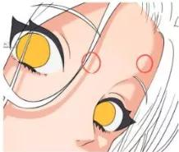
绘制阴影1
在这-步中阴影不要画得太细致，大致进行.上色就好。
想要模糊的地方和想要
清晰体现的地方区分开
立体感就表现出来了

Slide 28
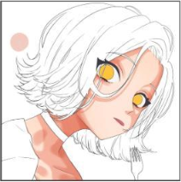
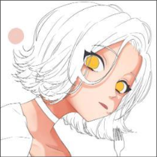
用稍暗一些的颜色绘制出
阴影凹陷和颈部细节
绘制阴影2
绘制在阴影更深的部分

Slide 29


